Slide 1
kotlin
კლასების მემკვიდრეობითობა და data კლასები

Slide 2
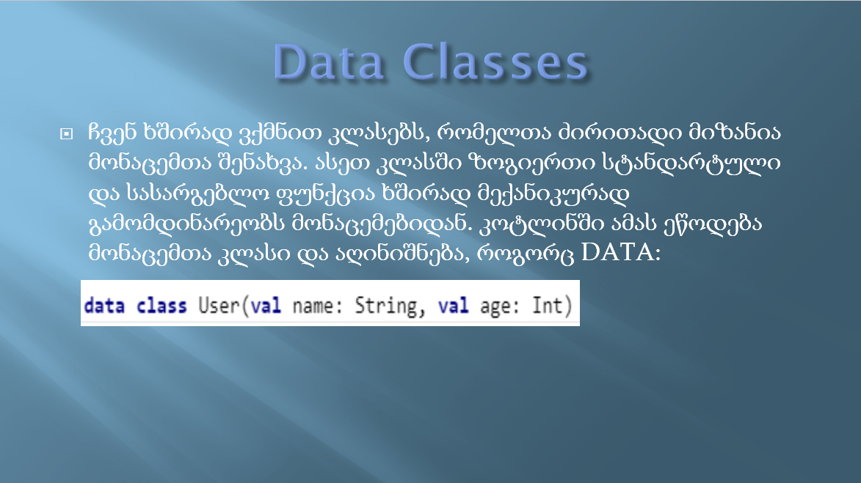

Slide 3
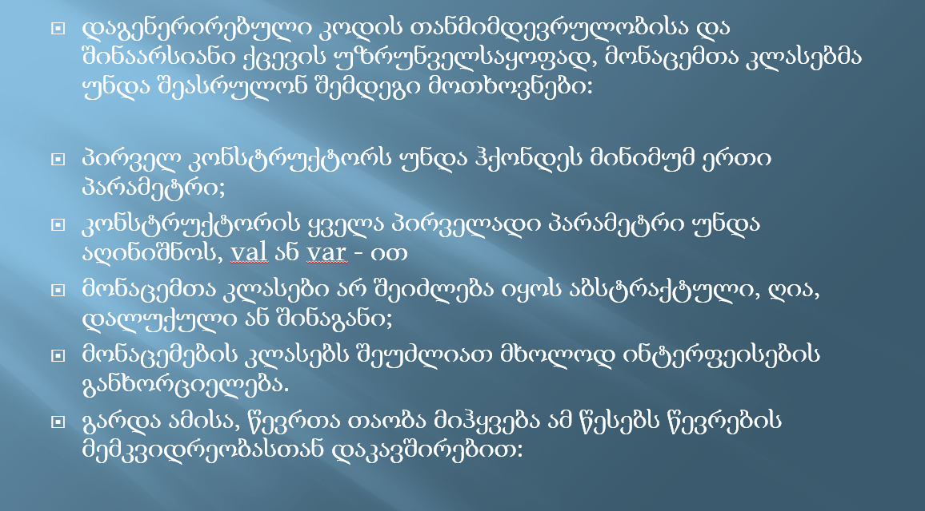

Slide 4
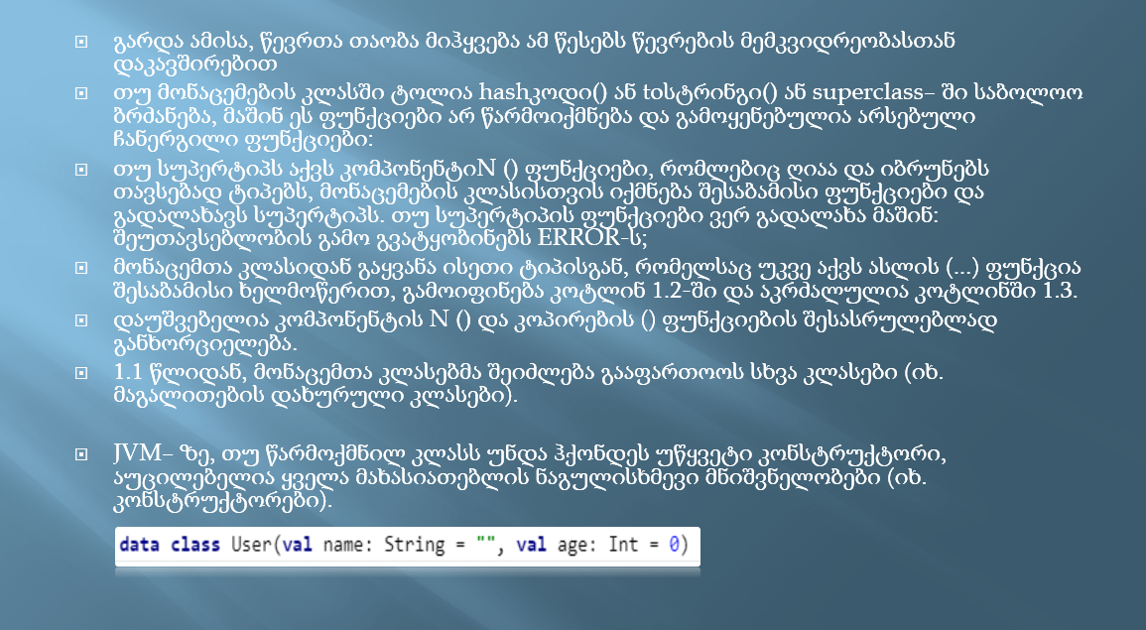

Slide 5
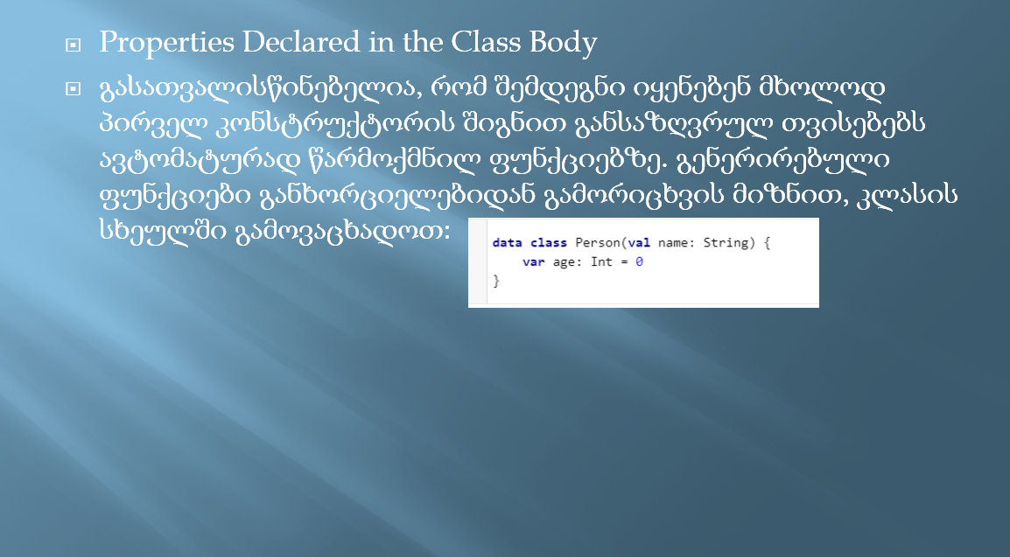

Slide 6
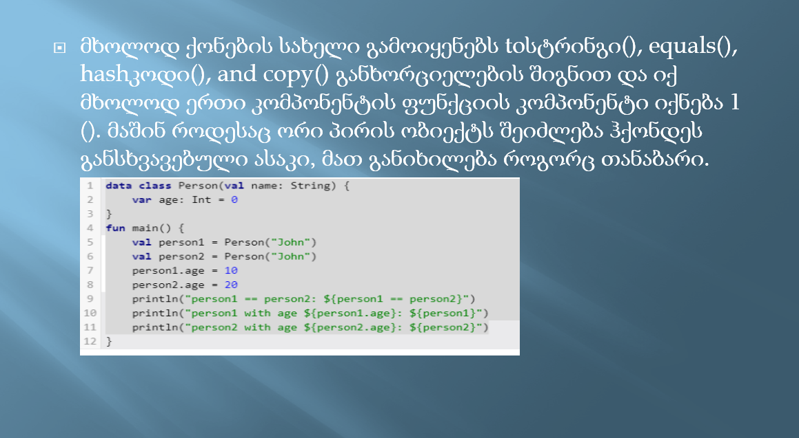

Slide 7
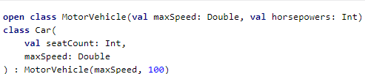
subclass
კოტლინი მხარს უჭერს single-parent კლასის მემკვიდრეობას - ასე რომ, თითოეულ კლასს (გარდა root კლასის Any- ისა) აქვს ზუსტად ერთი მშობლის კლასი, რომელსაც სუპერკლასი ჰქვია.კოტლინის კლასები დახურულია სტანდარტულად და შეუძლებელია მემკვიდრეობით მიღებული, თუ თქვენ აშკარად არ გამოაცხადებთ კლასს ღია ან აბსტრაქტულად. მხოლოდ ამის შემდეგ შეგვიძლია ქვეკლასები ამ კლასისგან გამოვაცხადოთ როგორც ახალი კლასი, რომელიც აღნიშნავს მის მშობელთა კლასს: ღია კლასის MotorVehicle კლასის მანქანა: MotorVehicle ()
კლასები, რომლებიც არ აცხადებენ სუპერკლასს, აშკარად მემკვიდრეობენ ვინმესგან. ქვეკლასელმა უნდა მოიწვიოს საბაზო კლასის ერთ-ერთი კონსტრუქტორი, რომელიც გადის რომელიმე პარამეტრს საკუთარი კონსტრუქტორისგან ან მუდმივი მნიშვნელობებით:

Slide 8
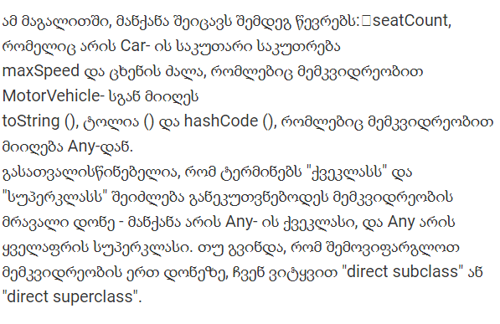
subclass

Slide 9
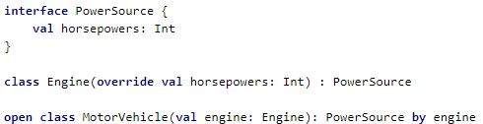
Delegation
თუ აღმოვაჩენთ, რომ ინტერფეისი, რომლის განხორციელებაც გვსურს კლასში, უკვე განხორციელებული, კლასის ერთ-ერთი თვისებაა, შეგვიძლია დავრეგისტრირდეთ ამ ინტერფეისის იმ საკუთრებასთან, რომელსაც ვანხორციელებთ:

Slide 10
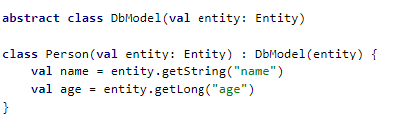
Delegated properties
თუ ჩვენ ვწერთ მარტივ ORM_ს. ჩვენი მონაცემთა ბაზის ბიბლიოთეკა წარმოადგენს რიგს, როგორც კლასის ერთეულის მაგალითს, ფუნქციებით, როგორიცაა getString ("სახელი") და getLong ("ასაკი"). მოცემული სვეტებიდან აკრეფილი მნიშვნელობების მისაღებად. ჩვენ შეგვიძლია შევქმნათ აკრეფილი შესაფუთი კლასის მსგავსი:

Slide 11
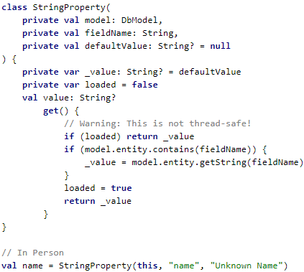
თუ გვსურს lazy დატვირთვა გავაკეთოთ ისე, რომ ჩვენ დრო არ დავხარჯoT ველების მოპოვებაზე, რომლებიც არ იქნება გამოყენებული (მითუმეტეს, თუ ზოგიერთი მათგანი შეიცავს უამრავ მონაცემს.) და ალბათ, გვინდა, რომ მხარდაჭერილი იყოს ნაგულისხმევი მნიშვნელობებისთვის.ამ ლოგიკის დანერგვა შეგვიძლია () ბლოკში, საჭიროა მისი property დუბლირება. ალტერნატიულად, ჩვენ შეგვიძლია გამოვყოთ ლოგიკა ცალკეულ StringProperty კლასში:

Slide 12

სამწუხაროდ, ამის გამოყენება დაგვჭირდება ტიპაჟით- p.name.value, ჩვენ შეგვიძლია გავაკეთოთ შემდეგი, მაგრამ ეს ასევე არ არის კარგი, რადგან მას შემოაქვს დამატებითი საკუთრება:

Slide 13
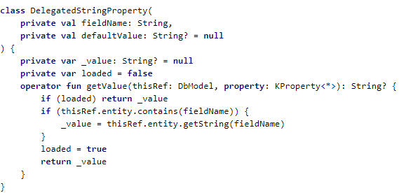
გამოსავალი არის დელეგირებული ქონება, რომლის საშუალებითაც შეგიძლიათ მიუთითოთ ქონების მიღების და დაყენების ქცევა

Slide 14

დელეგირებული ქონების გამოყენება შეიძლება გამოვიყენოთ პირადად ქონების განსახორციელებლად:
როდესაც ვინმე წაიკითხავს p.name- ს, getValue () მიიღება p– ით. მშვენიერი ჩაშენებული დელეგირებული საკუთრებაა ზარმაცი, რაც საეჭვო დატვირთვის ნიმუშია. მოწოდებული ლამბდას გამოხატვა შეფასდება მხოლოდ ერთხელ, ქონებაზე წვდომის დროს.

Slide 15
თუ გვსურს შევიზღუდოთ საბაზისო კლასის ქვეკლასელების ნაკრები, შეგვიძლია გამოვაცხადოთ საბაზისო კლასი დალუქულად (რაც ასევე მას აბსტრაქტულად აქცევს), ამ შემთხვევაში მხოლოდ იმავე ფაილში შეგვეძლება ქვეკლასელები გამოაცხადოთ. შემდგენელმა იცის შემდეგომი შესაძლო ქვეკლასელთა სრული ნაკრები, რაც საშუალებას მოგვცემს ამომწურავად გავაკეთოთ ყველა შესაძლო ქვეტიპის გამოხატვა სხვა საჭირო პუნქტის გარეშე (და თუ მომავალში დავამატებთ სხვა ქვეკლასს და დავივიწყებთ როდის განახლდება, when შემდგენელი გვამცნობს).

